Slide 1
CARRERA DE INGENIERÍA EN SISTEMAS E INFORMÁTICA
TRABAJO DE TITULACIÓN, PREVIO A LA OBTENCIÓN DEL TÍTULO DE INGENIERÍA EN SISTEMAS E INFORMÁTICA
TEMA: DISEÑO, DESARROLLO E IMPLEMENTACIÓN DE UNA SOLUCIÓN TECNOLÓGICA DE SOFTWARE PARA LA EVALUACIÓN DEL PLAN DE VUELO Y REGISTRO DEL PERSONAL MILITAR EN EL SIMULADOR DE DESORIENTACIÓN ESPACIAL DEL CICTE
VILLAMAR MORALES PABLO ALEXANDER
2019

Slide 2
CONTENIDO
Resumen del Proyecto
Planteamiento del Problema
Justificación
Objetivos
Fundamentación Teórica
Metodología
Implementación - Despliegue
Conclusiones
Recomendaciones

Slide 3
1. Resumen del proyecto
Notes:
Centro de investigaciones científicas y tecnol{ogicas de ejercito
Simulador
No hay procesos de calificacion
Suplantacion de identidad
Componetes de autenticacion Smart
Huellas digitales

Slide 4
2. Planteamiento del problema
El Simulador de desorientación espacial, desarrollado en el CICTE, presenta:
Inexistencia de procesos de evaluación del plan de vuelo y el respectivo registro del personal a cargo.
No existe manera de mitigar la suplentación de identidad entre los Pilotos que realizan sus practicas en el Simulador.
El personal aéreo calificado está rindiendo evaluaciones sobre simulador de desorientación espacial sin ningún tipo de registro informático, lo cual dificulta el manejo de la información generada por el simulador.

Slide 5
3. Justificación
Al incorporar la propuesta de solución mencionada, se enlaza un rol más al sistema de simulación de desorientación espacial, completando de esta manera una integración con el objetivo de evaluar a los pilotos militares en el simulador, haciendo de esta una herramienta con resultados cuantitativos para futuros estudios estadísticos.
El Sitema contribuye con la transparencia en los procesos de evaluación efectuado entre instructor y los pilotos.

Slide 6
4. OBjetivos
GENERAL
Implementar un software para la evaluación del plan de vuelo y registro del personal militar en el simulador de desorientación espacial para el Centro de Investigación Científica y Tecnológica del Ejército (CICTE).

Slide 7
Realizar una revisión de literatura sobre el framework Visual Studio Team Services como herramienta para el manejo Scrum como metodología ágil para el desarrollo de proyectos.
Realizar una revisión de literatura sobre investigaciones recientes a la automatización de evaluación de vuelos en pilotos y sistemas de registro y autenticación Smart.
Emplear la metodología Scrum para la planificación, diseño, desarrollo y pruebas de la solución planteada.
Realizar el diagrama de arquitectura del sistema.
Desarrollar un api de integración para la conectividad con el lector biométrico dactilar y sistema que controla el simulador de desorientación espacial.
Realizar la integración del TDD para las pruebas de aceptación y la automatización de procesos con VSTS para las pruebas funcionales.
ESPECÍFICOS

Slide 8
5. Fundamentación teórica
ANGULAR 6
REST-FULL
AUTH0
JAVA
MYSQL
Azure DevOps
Postman
Wildfly
GIT

Slide 9
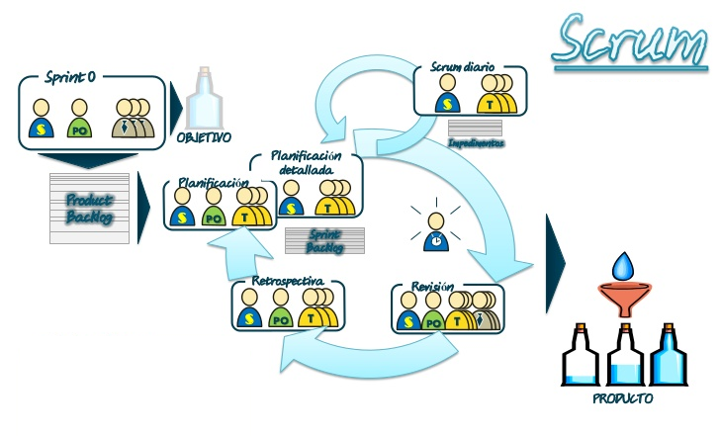
6. Metodología
Fuente: (Alonso Álvarez García, 2012)

Slide 10
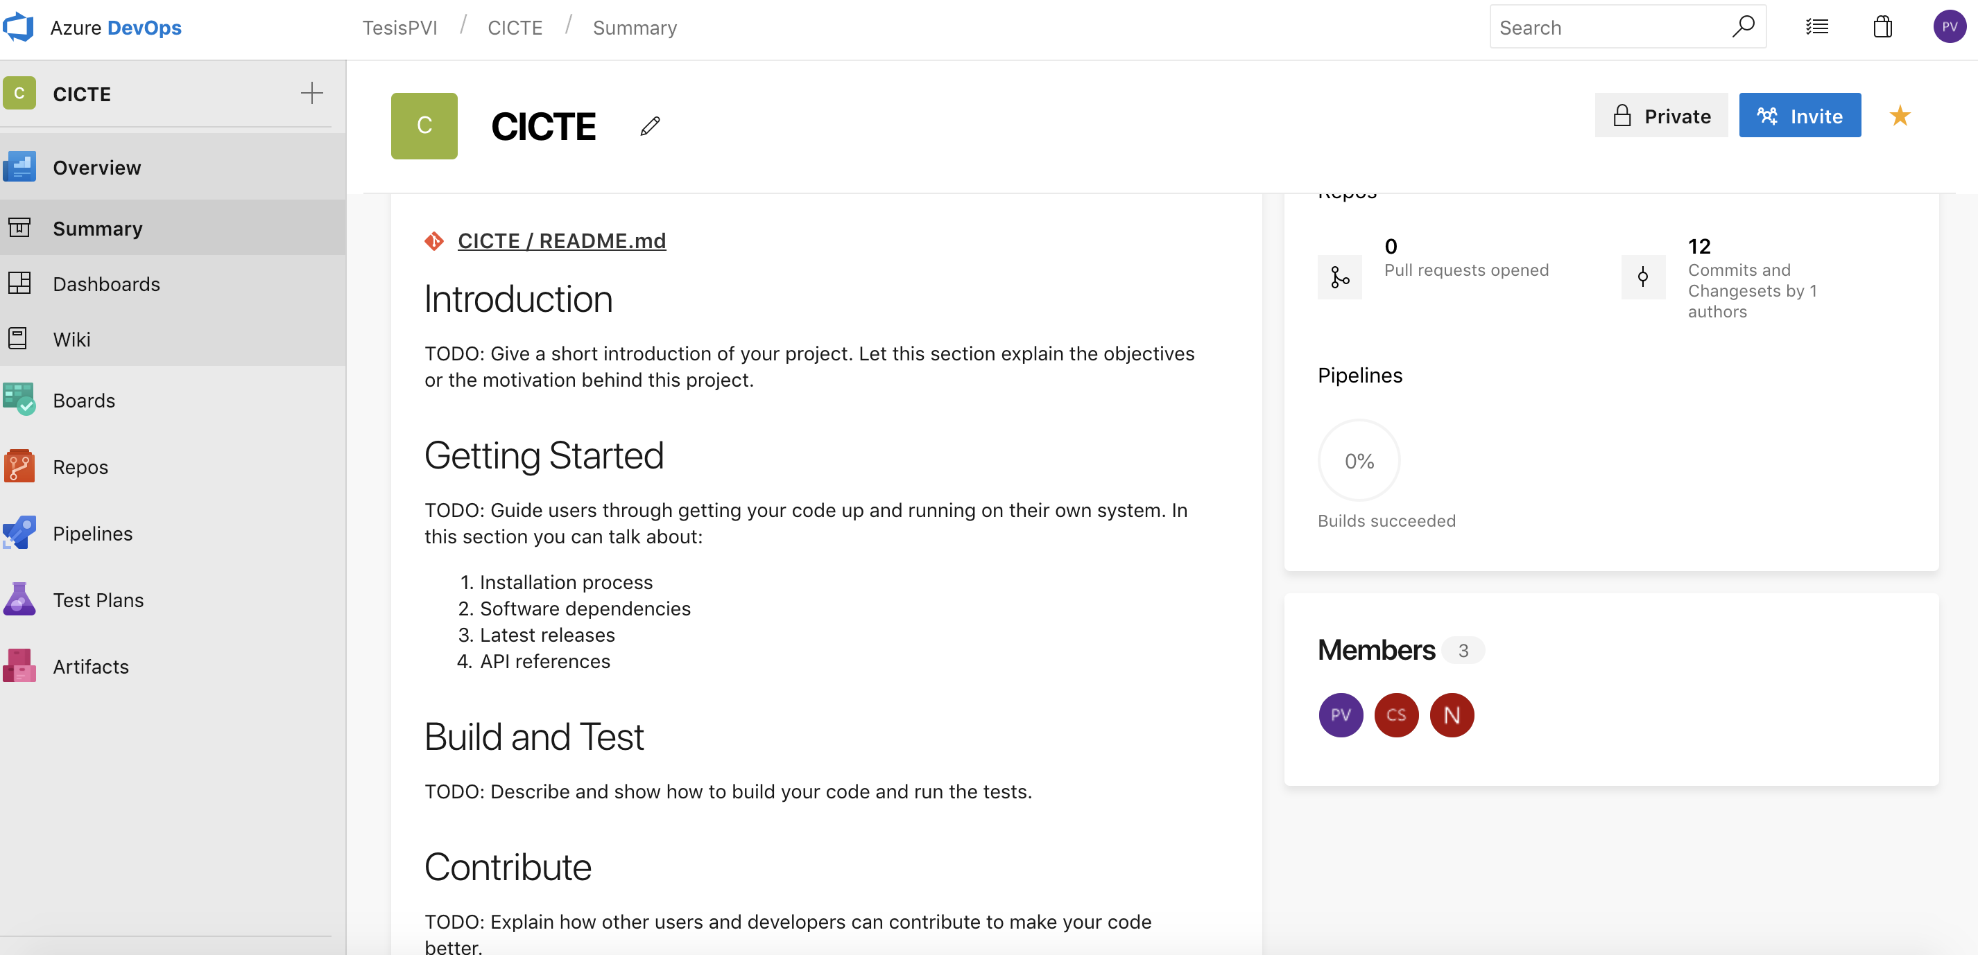

Slide 11
Equipo de Tarbajo
Nombre | Campo Profesional | Rol | Información de Contacto
Manolo Paredes | Mayor de las Fuerzas Amadas (PM- CLI) | Experto Funcional | dmparedes@espe.edu.ec
César Villacís | Ingeniero en Sistemas, Tutor (PO - S) | Director del proyecto | cvillacis@espe.edu.ec
Stephanie Guano | Especialista Funcional (T) | Tester del proyecto | stephanie.guano@outlook.com
Pablo Villamar | Egresado de la Carrera de Ingeniería en Sistemas (T) | Analista, diseñador y programador | pablo.villamar@outlook.com

Slide 12
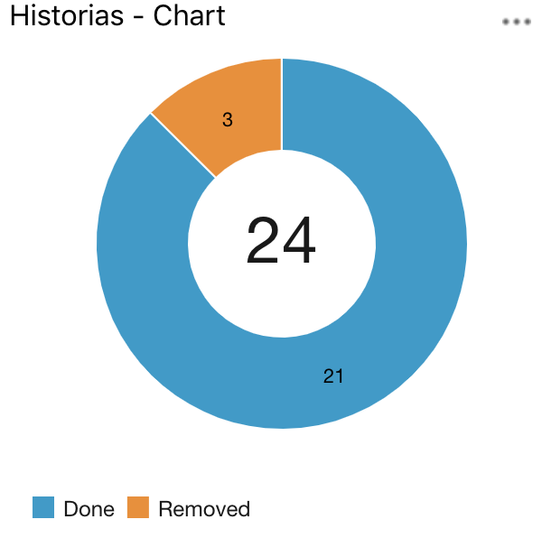
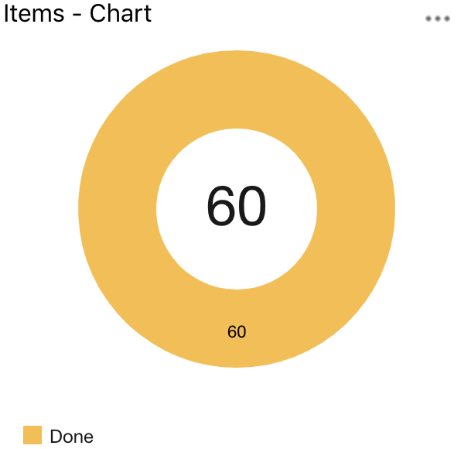
PLANIFICACIón

Slide 13
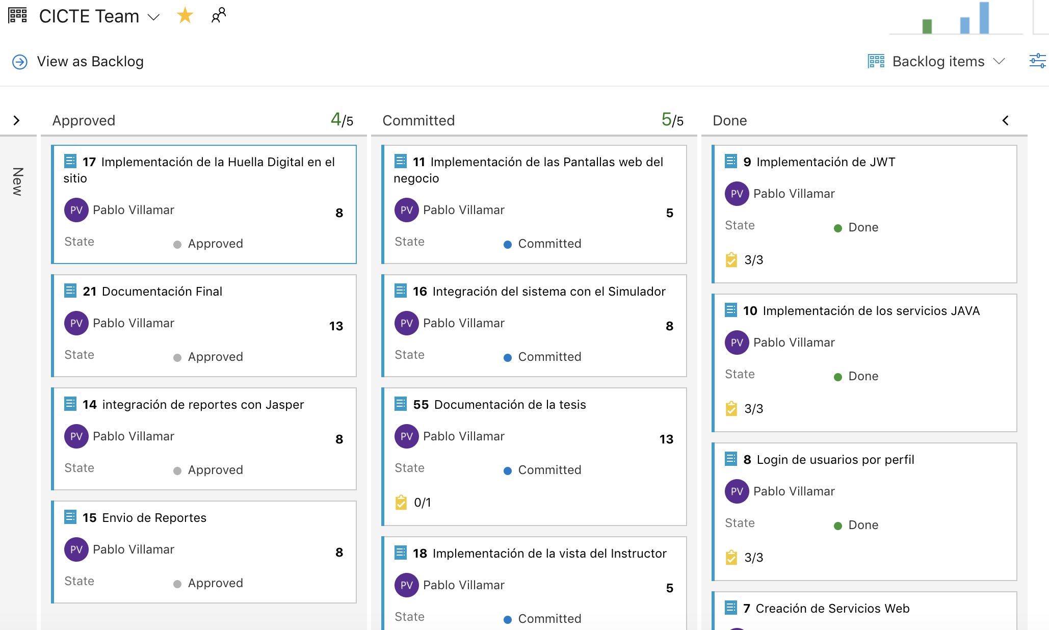

Slide 14
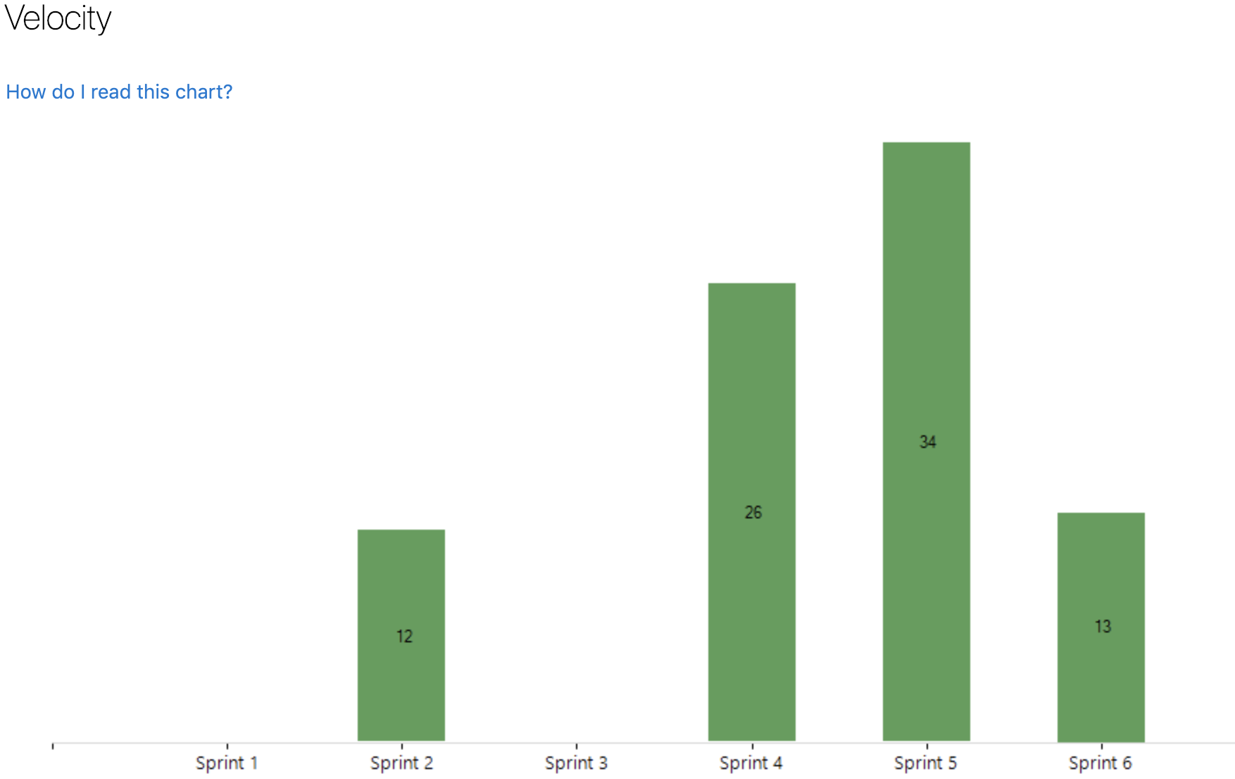
Reporte de Velocidad de Desarrollo
Muestra la velocidad de entrega de las historias por cada iteración o Sprint

Slide 15
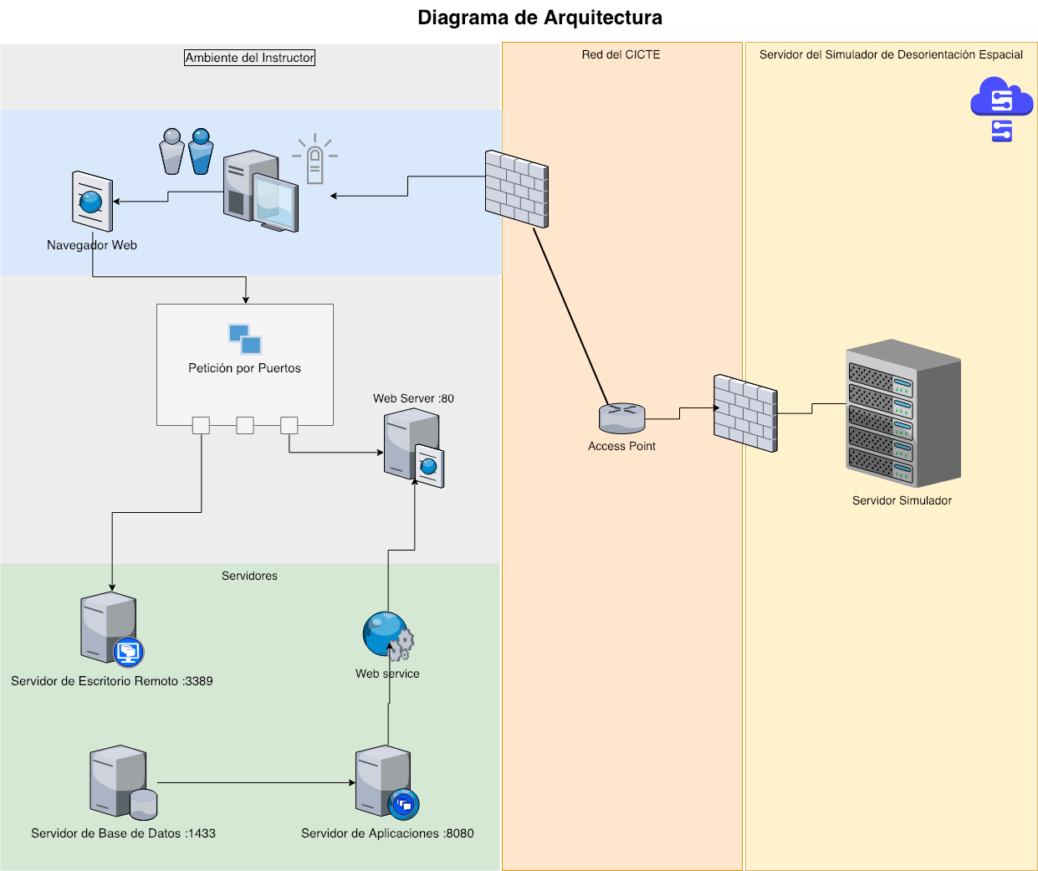
7. IMPLEMENTACIóN - despliegue
DIAGRAMA DE ARQUITECTURA

Slide 16
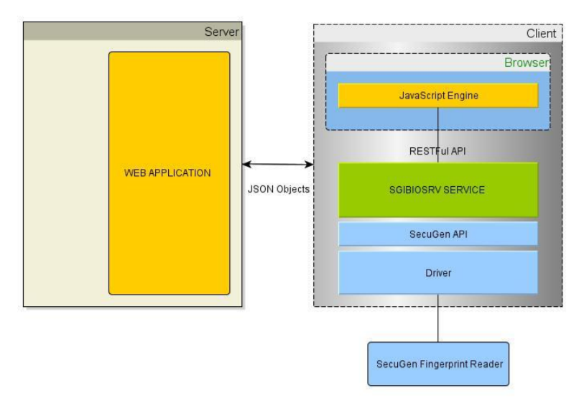
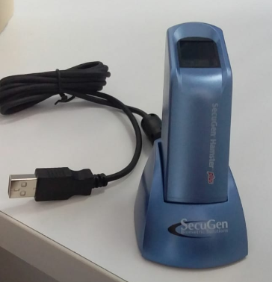
API de procesamiento de huellas dactilares

Slide 18
8. Conclusiones
La aplicación Visual Studio Team Services o Azure-Ops, permitió realizar la gestión del proyecto de una manera más ordenada, facilitando el manejo de la metodología Scrum en cada una de sus fases.
La Rúbrica de evaluación para pilotos entregada por el personal del CICTE, permitió establecer el método de autenticación Smart para los pilotos, mismo que se compone del reconocimiento de huellas dactilares.
La automatización de la metodología Scrum permitió obtener un producto final, que cumple con los requerimientos establecidos y la posibilidad de adaptarse a los cambios que se solicitaron sobre la marcha, manteniendo comunicados a todos los miembros del equipo sobre los cambios en el alcance.

Slide 19
El oportuno ajuste de la arquitectura del sistema, adecuado a la realidad operativa y física del CICTE, incorporó WindFly como servidor de aplicaciones el cual permite integrar librerías nativas para el lector de huellas, reportes, mensajería y API’s de servicios web RestFull sin ningún tipo de conflicto por conectividad.
El API de integración construido para la verificación de huellas digitales, permite realizar las mismas operaciones que una versión pagada, sin tener que incorporar toda la solución tecnológica que las empresas de este tipo ofrecen a sus clientes.
La utilización del TDD en Postman, con un FrontEnd realizado en TypeScript y Angular 6, permitió un mejor control del código fuente optimizando el manejo Sets de pruebas con Spects.

Slide 20
9. recomendaciones
Se recomienda al CICTE la adquisición de un equipo con características de servidor, para la base de datos y contenedor de aplicaciones.
Continuar con la investigación realizada sobre el API de integración de huellas digitales en la web.
Se recomienda el uso del TypeScript para organizar el proyecto de mejor manera, permitiendo reutilizar de código fuente en todo el proyecto.
Manejar templates LESS para el manejo de estilos en Angular.
Se recomienda utilizar la metodología Scrum con una herramienta de automatización.

Slide 21
GRAcias !!

